Slide 1
Влияние ГМС на количество гумуса в почве на территории лагеря Дуслык
Выполнил:
Жабский Даниил Романович
Научный руководитель:
Величко Алиса Сергеевна

Slide 2

Цели и задачи
Цель работы: Изучение влияния ГМС на количество гумуса в почве
Задачи:
Выбор участка исследования
Сбор данных по гумусу почвы и ГМС
Сравнение кол-во гумуса в почве и данных по ГМС

Slide 3
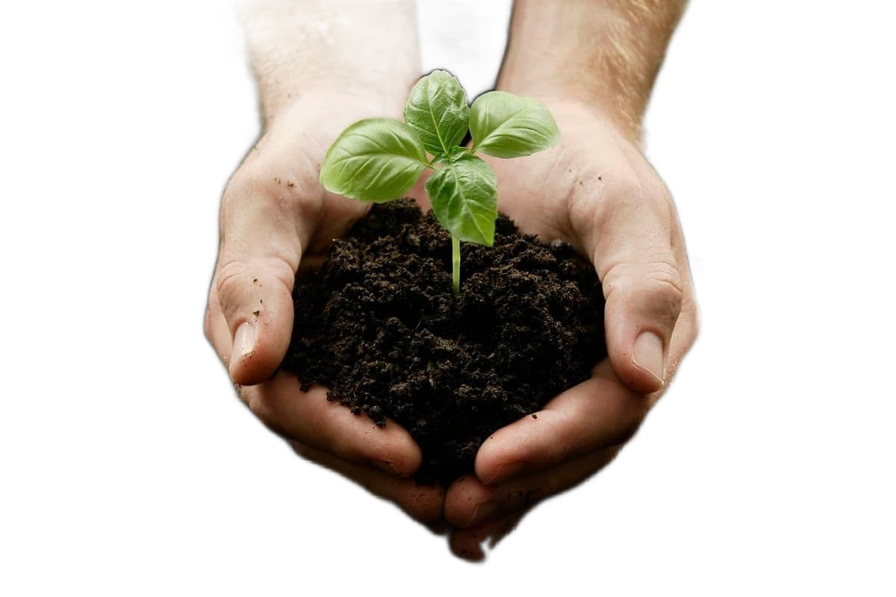
Объект и предмет исследования
Объект исследования: почва
Предмет исследования: гумус и ГМС почвы
Методика: полевой метод шнура

Slide 4
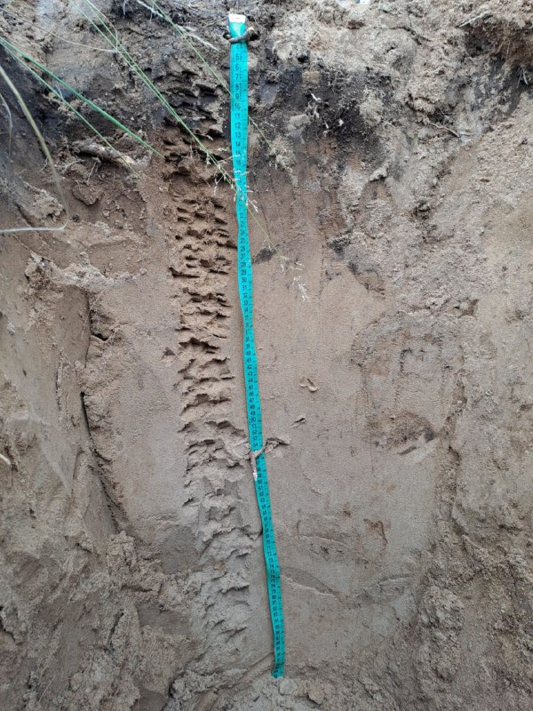
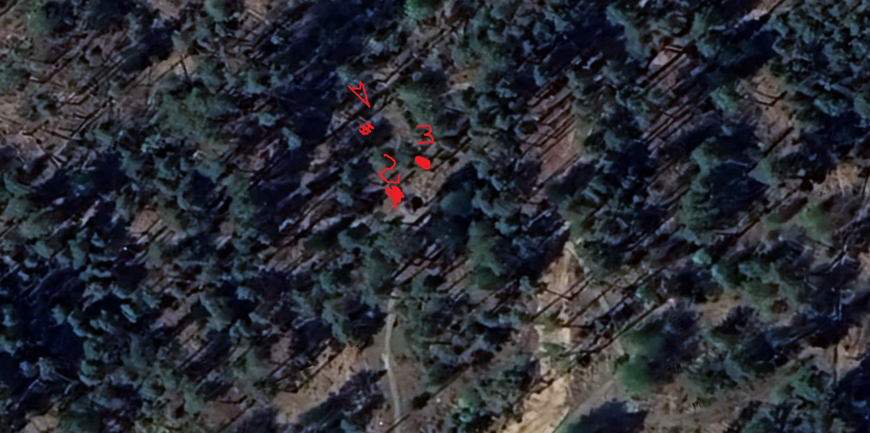
Сбор данных
Сбор данных производился на 3 участках, указанных на карте

Slide 5
Результаты сбора данных
Участок | Слой | ГМС | Новообразования
1 | A1 | Легкий суглинок | Корневины, капролисты
 | A2 | Супесь | Корни
 | A2B | Супесь | Корни
2 | A1 | Легкий суглинок | Корни
 | A2 | Легкий суглинок | Корни
 | A2B | Легкий суглинок | -
3 | A1 | Супесь | Гумусовые потеки
 | A2 | Песок | Гумусовые потеки
 | A2B | - | Железные потеки

Slide 6
Анализ данных

Slide 7
Заключение

Slide 8
Ссылка на проект:
https://github.com/Zhabich12/PochvaZZZ/tree/main
Используемая литература:
А.С Тлепов. Гранулометрический состав почвы и его роль в накоплении органического вещества в почве

